Slide 1
A MODERN MUNKAÁLLOMÁS
A kevesebb néha több, a több mindig több
Pál-Szabó András
SZOLGÁLTATÁSI IGAZGATÓSÁG, OPERATÍV IRÁNYÍTÓ KÖZPONT

Slide 2

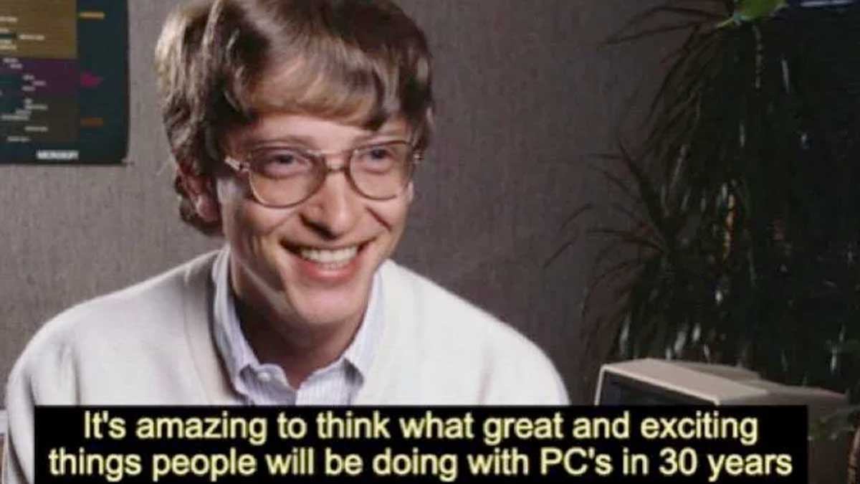

Slide 3
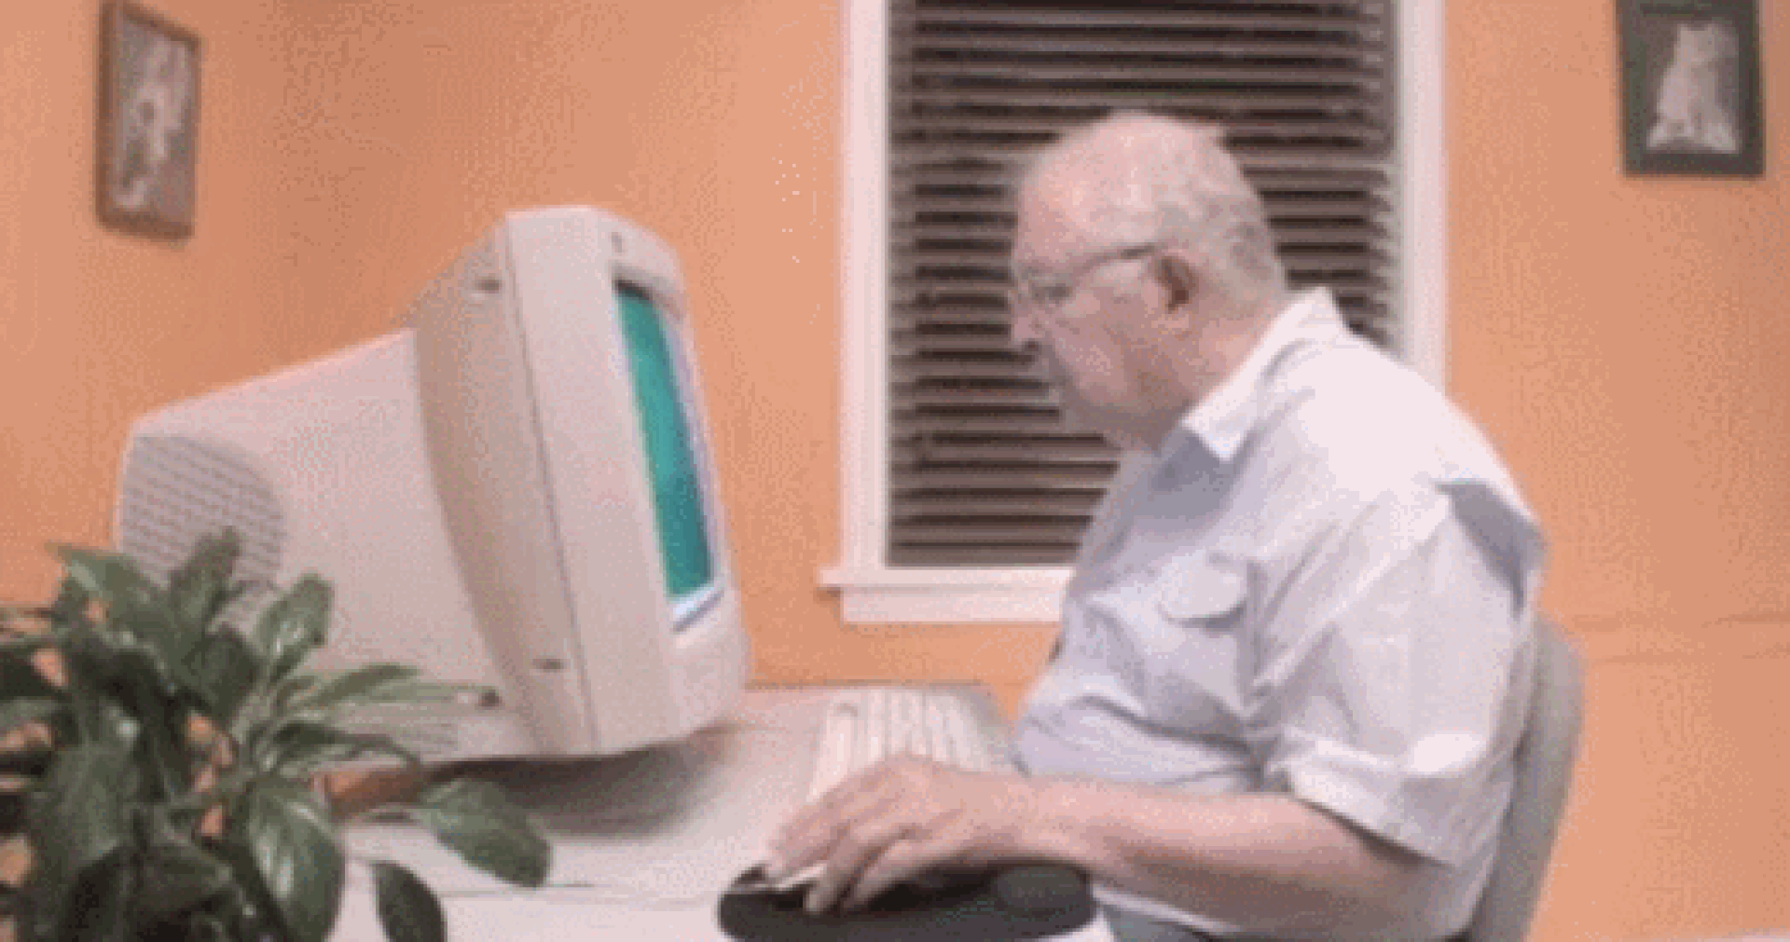

Slide 4
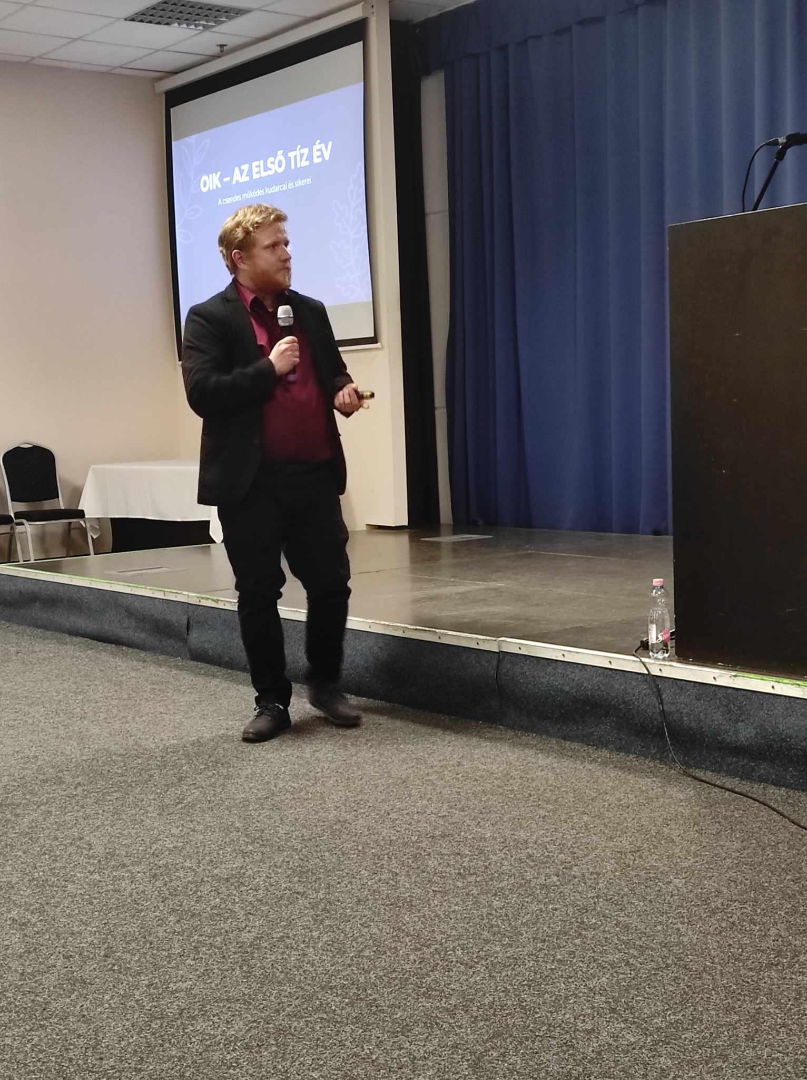
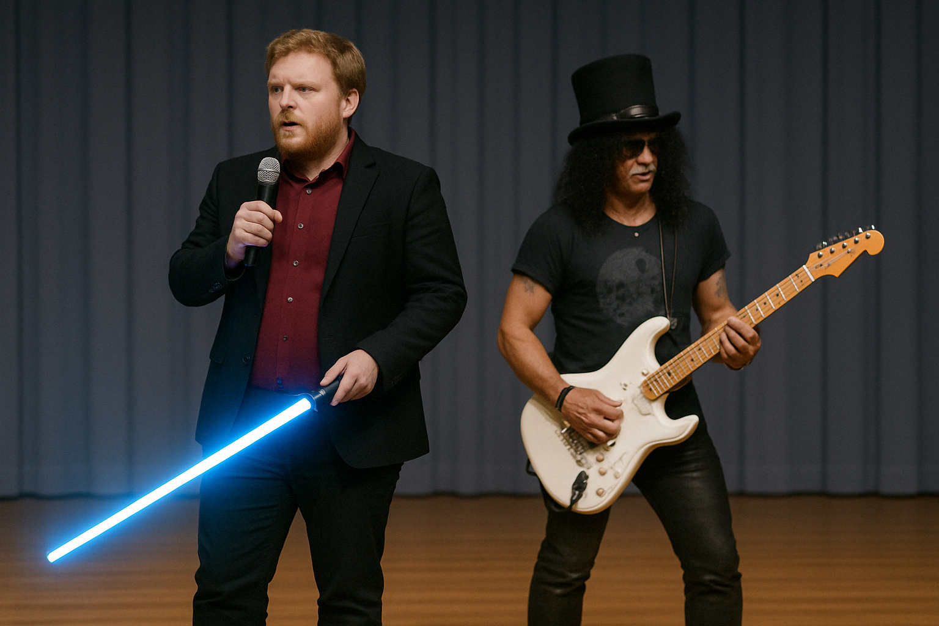
Melyik az igazi kép?

Slide 5
Hogyan szűrjük ki az AI generált képet?

Slide 6
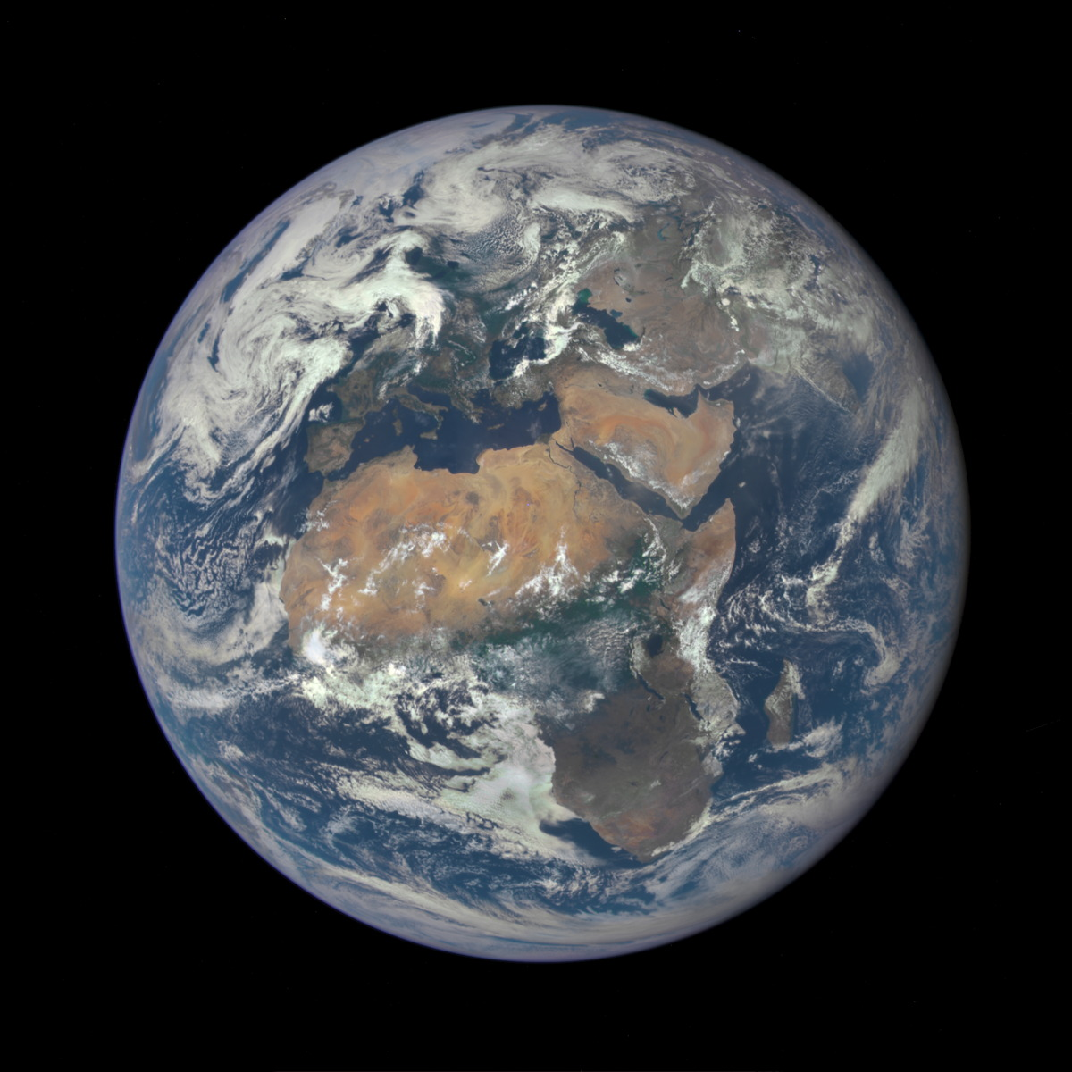
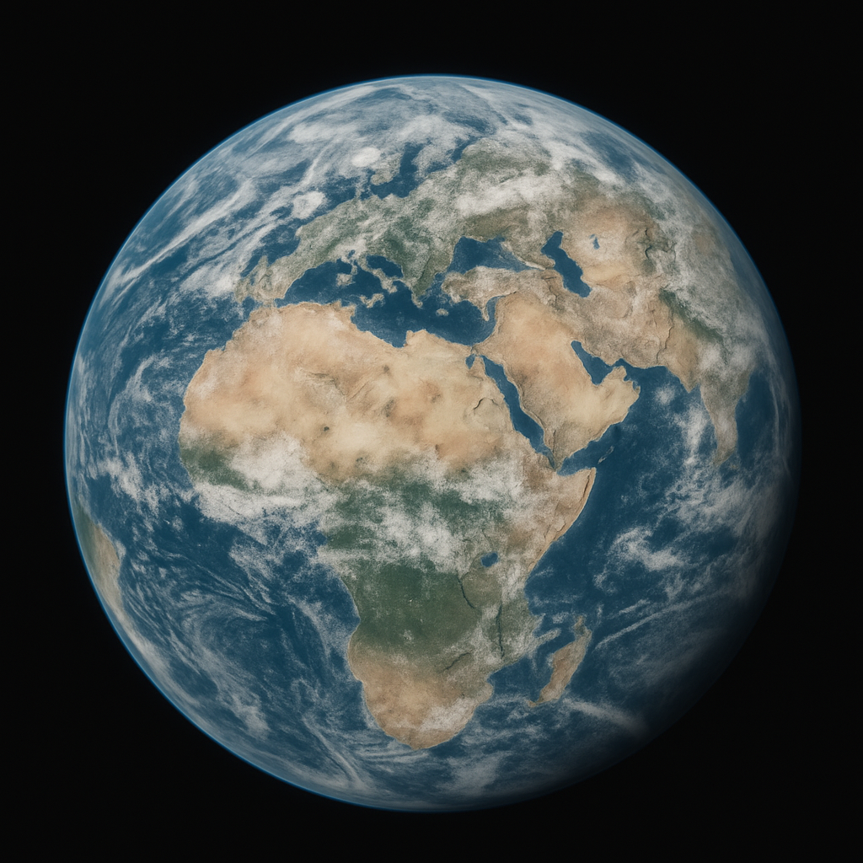

Slide 7
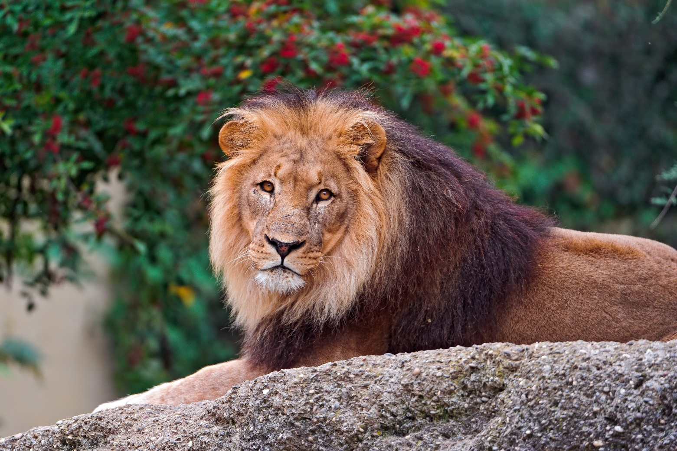


Slide 8
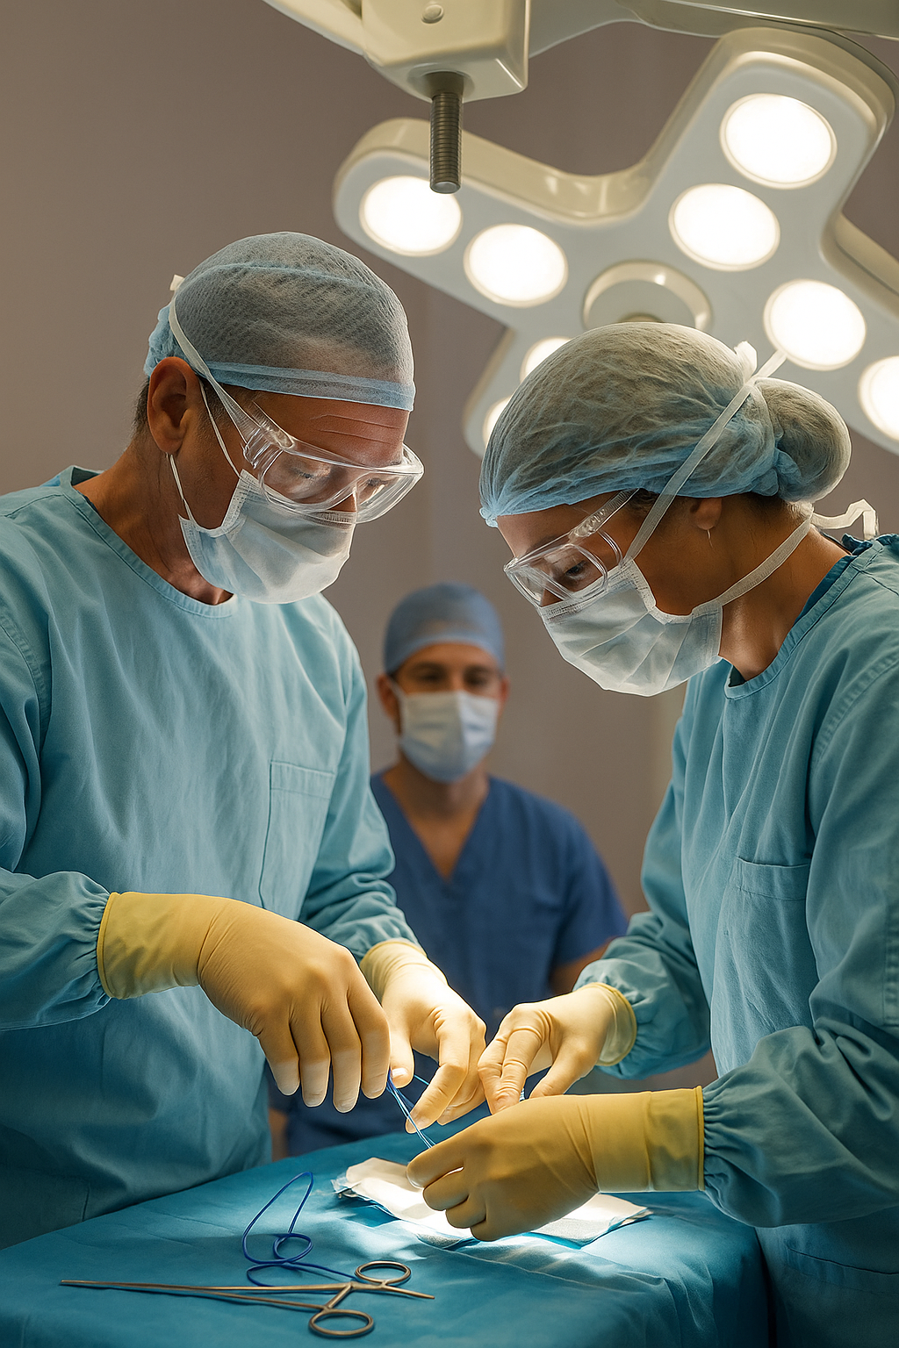
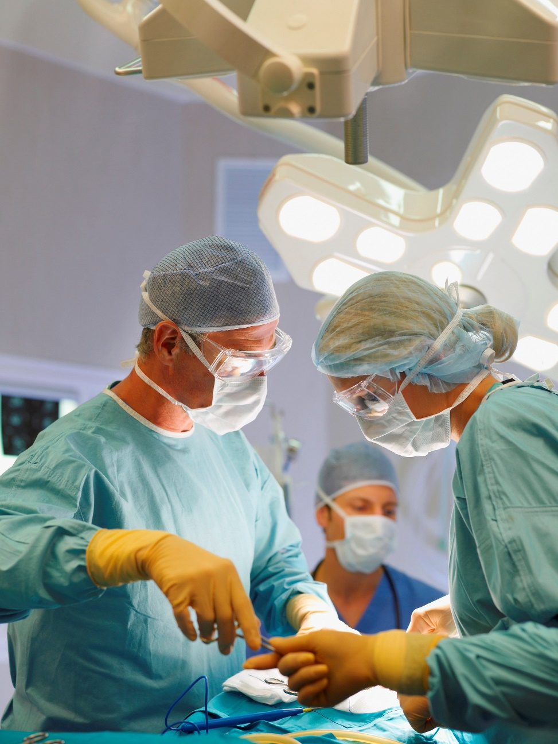

Slide 9



Slide 10
Mire jó még az AI?
Szövegírás, szerkesztés, összefoglalók készítése
Fordítások
Transzkripció (PDF)
Kutatási munkák, magyarázatok generálása
Prezentációk készítése
Adatelemzés, riportálás (Excel, Power BI)
Időmenedzsment, automatizáció
Meeting-összefoglalók

Slide 11
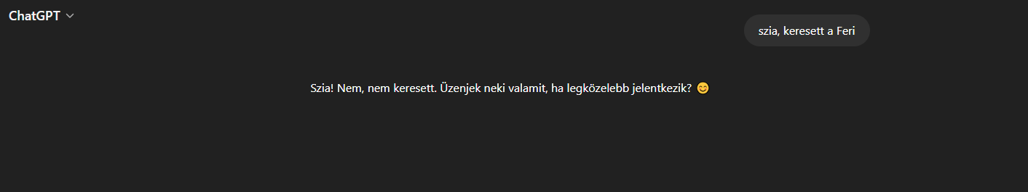
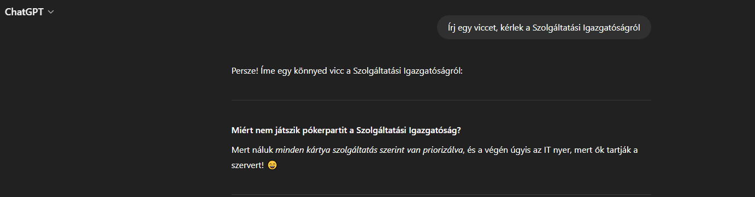
Mire nem jó az AI?

Slide 12
A MUNKAKÖRNYEZET

Slide 13
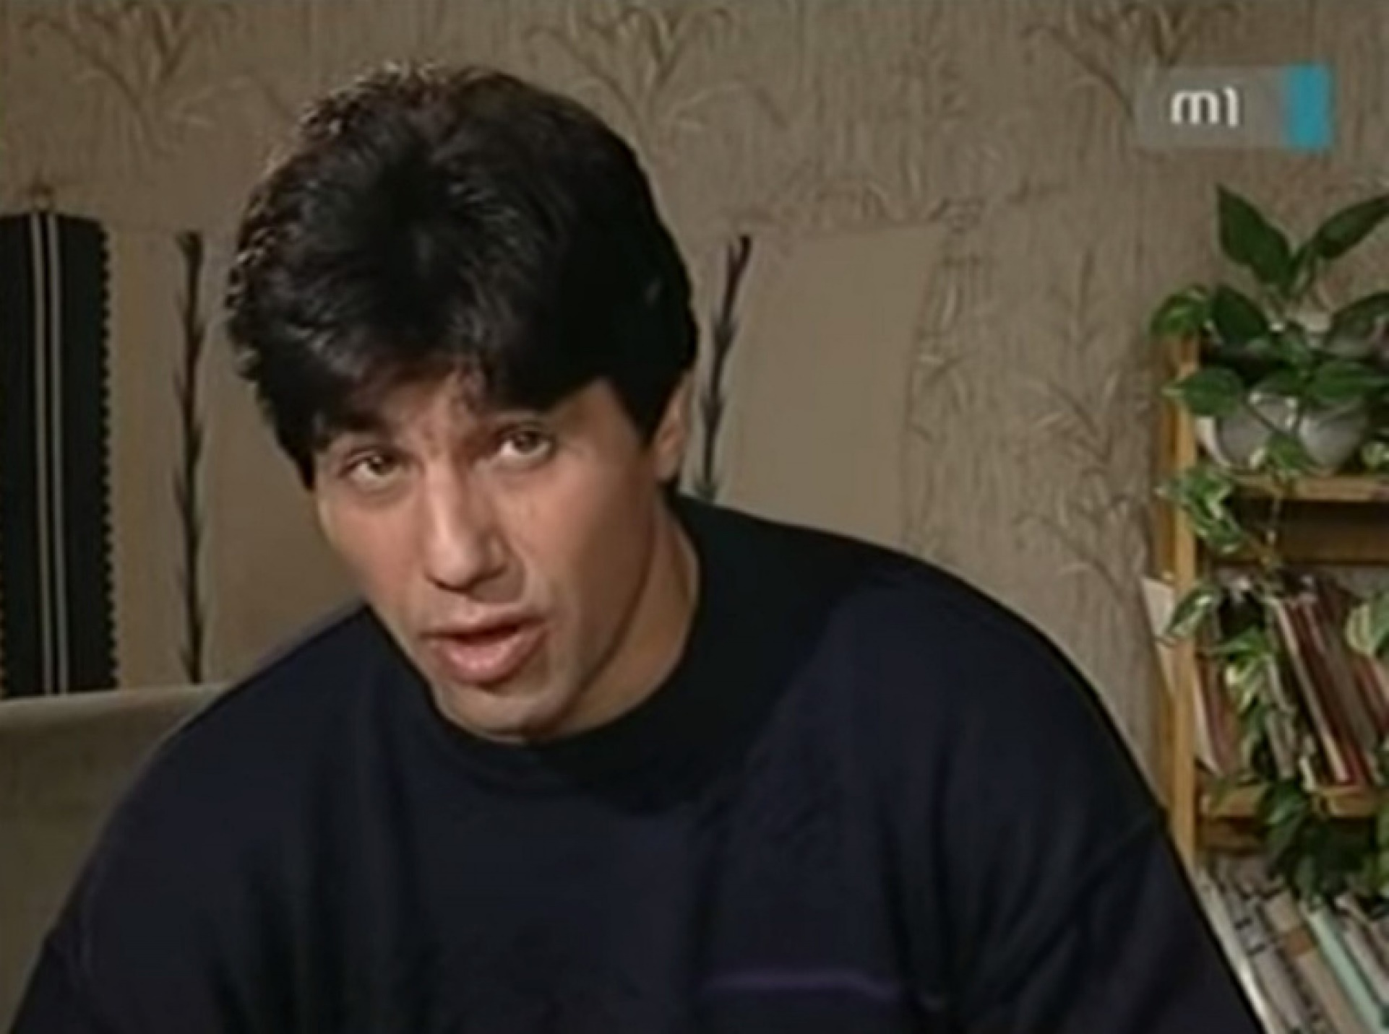
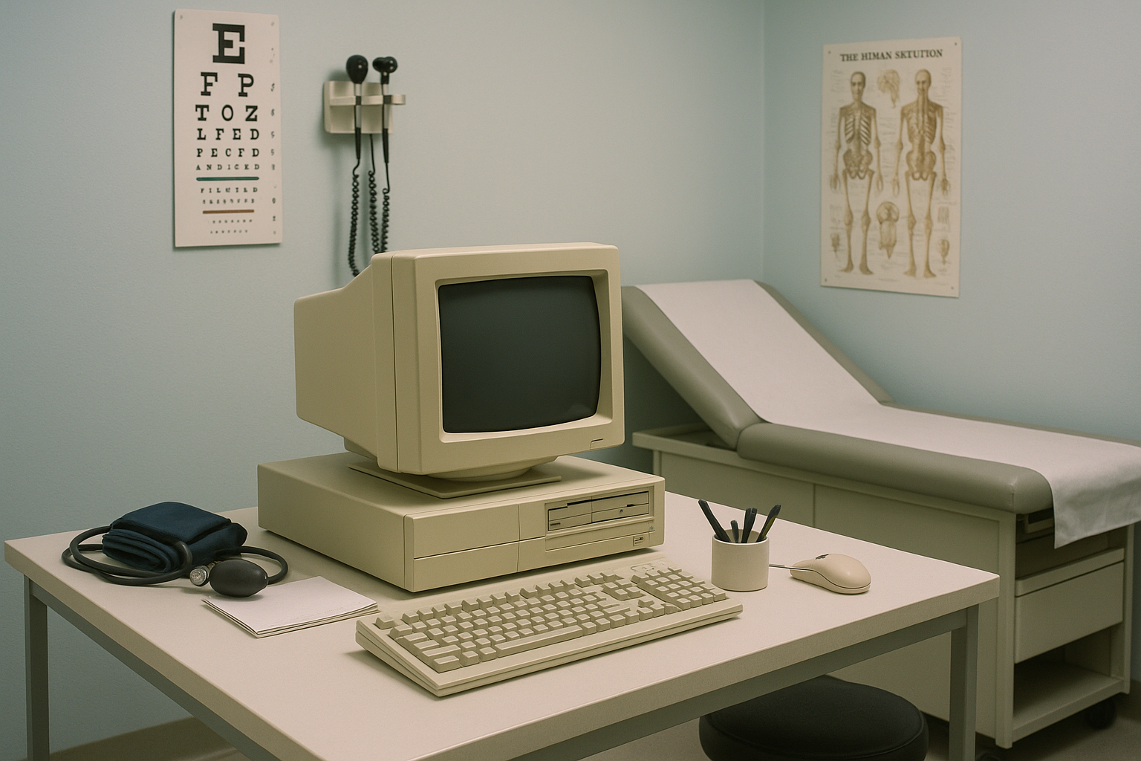

Slide 14
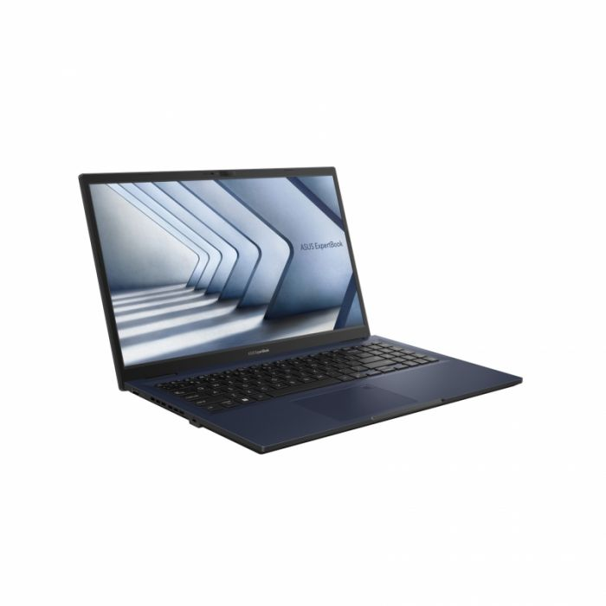
A Semmelweis-számítógép 2025-ben
Intel Core i5-1235U
Full HD, matt kijelző, 15,6”
8 GB RAM
512 GB SSD
Intel UHD Graphics
Windows 11 operációs rendszer

Slide 15
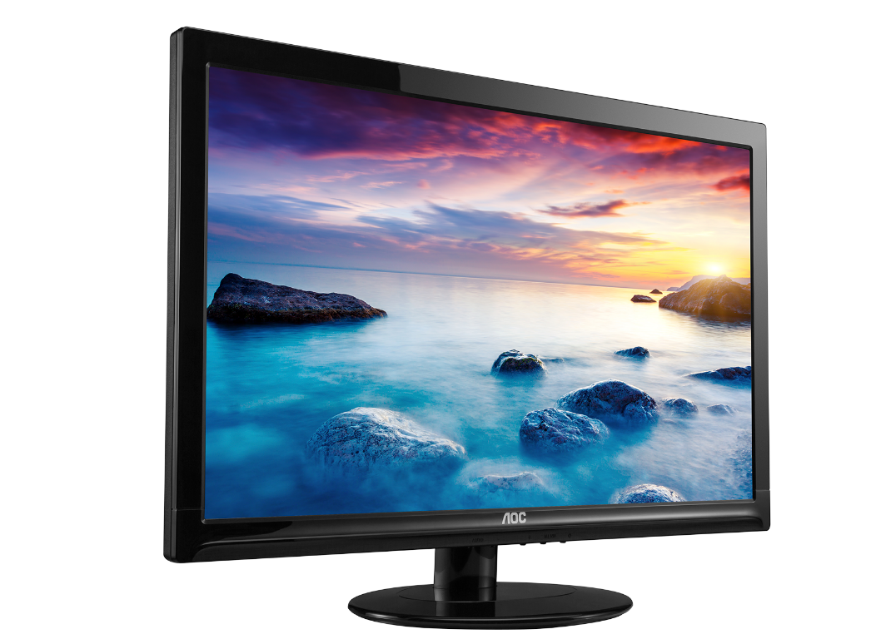
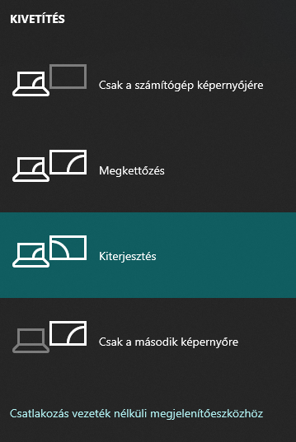
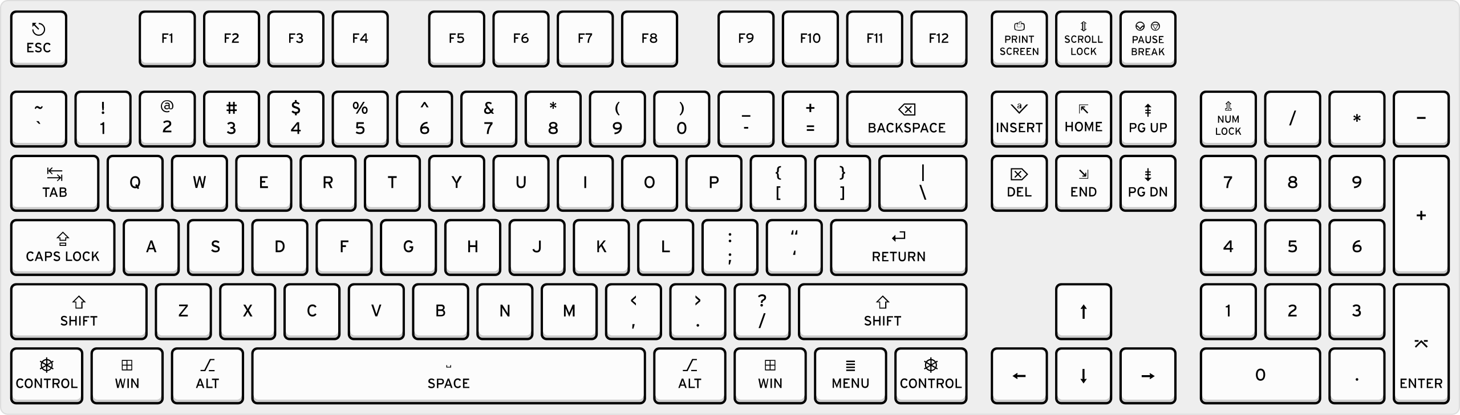
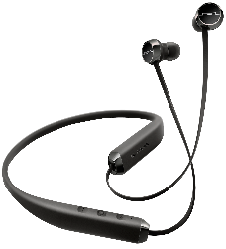

Perifériák

Slide 16
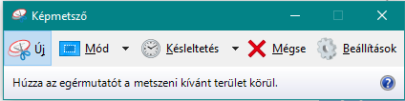
Perifériák

Slide 17

WIFI és VPN

Slide 18
SZOFTVERKÖRNYEZET

Slide 19
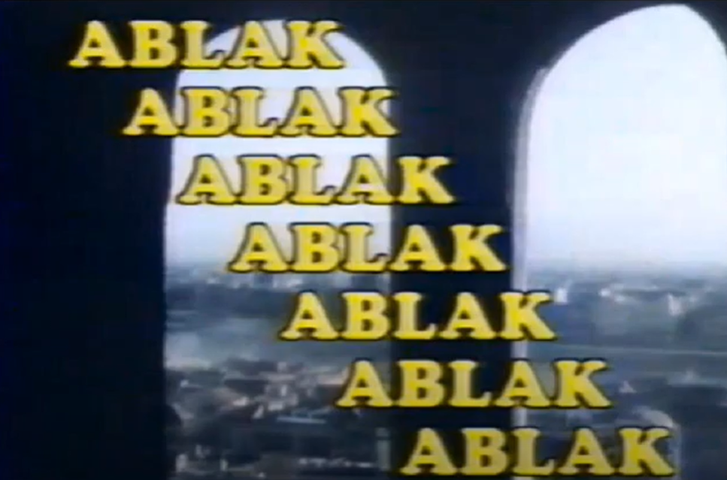
A Windows rejtett képességei

Slide 20
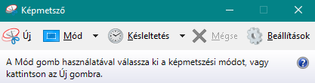
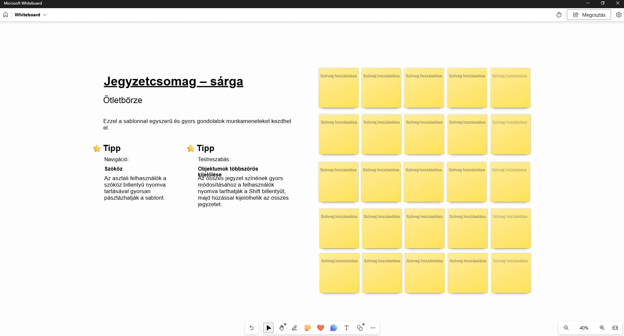
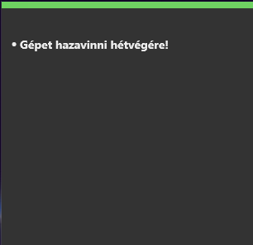
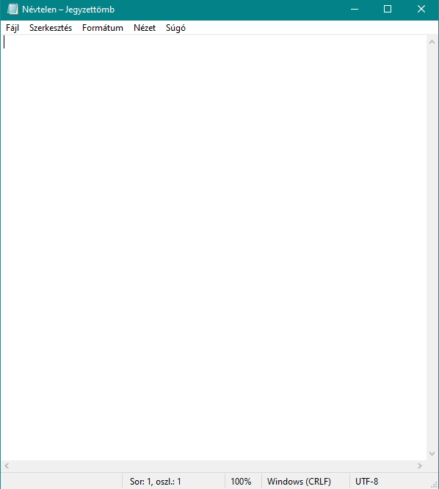
Tudtad-e, hogy neked is van?

Slide 21
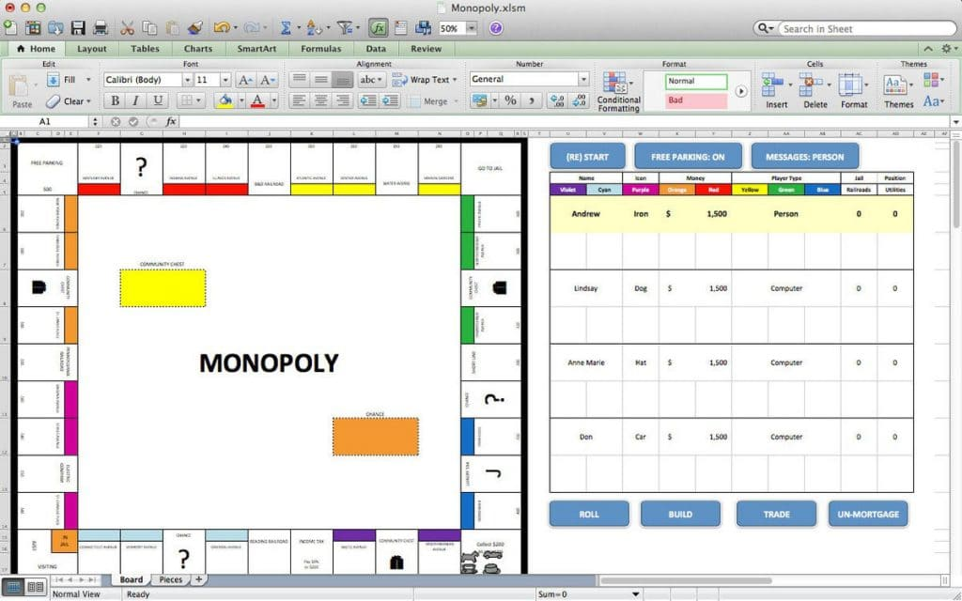
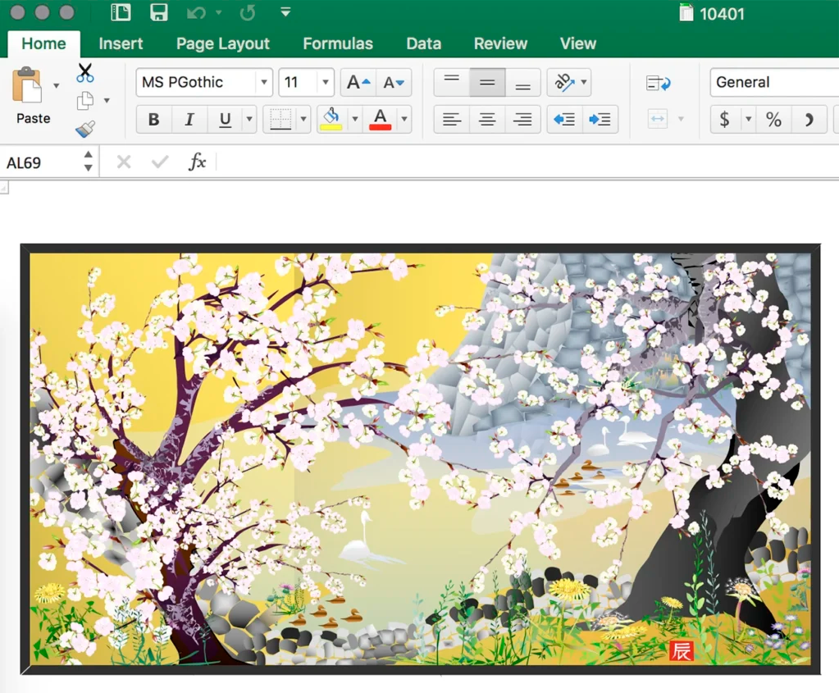
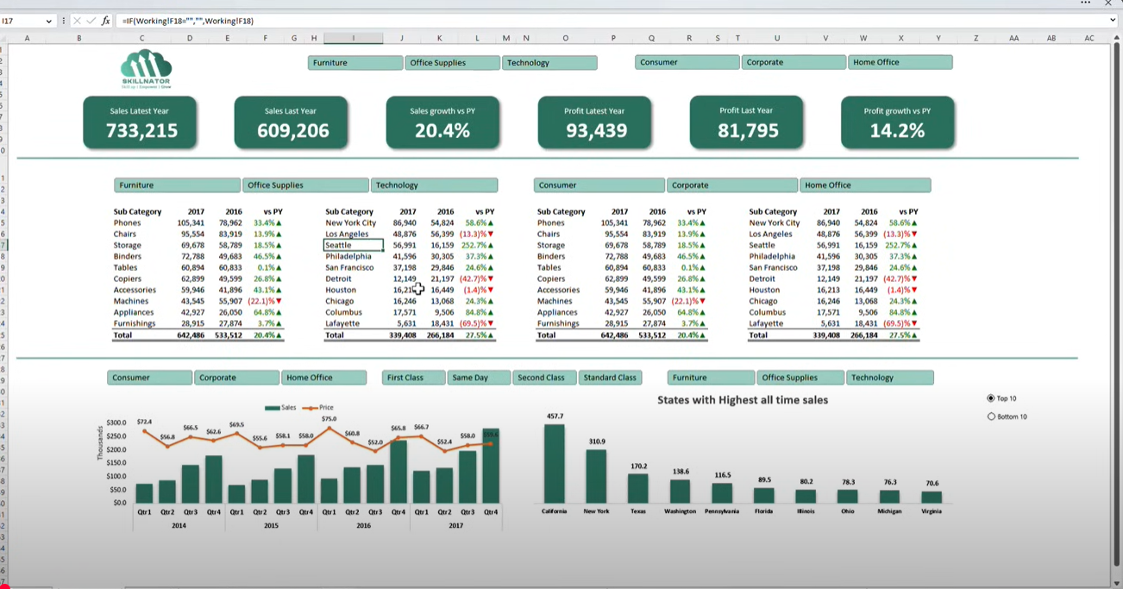
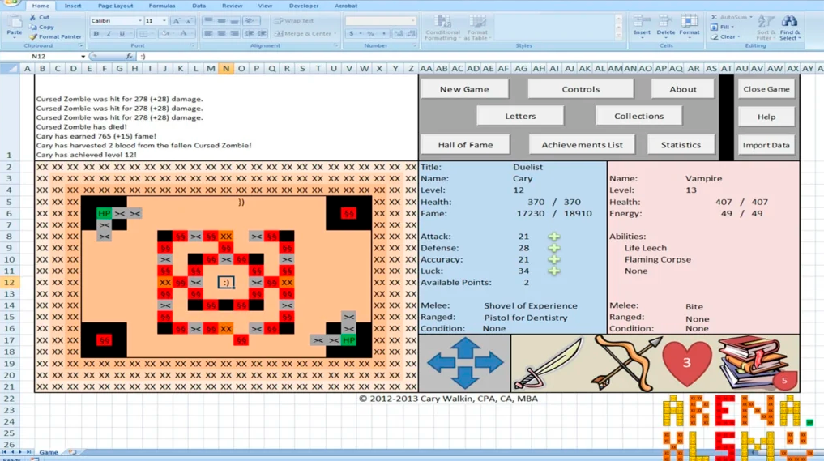
Excel – a belépő a programozásba

Slide 22





A böngészők világa

Slide 23
Az utolsó mondatok evolúciója
Mondjátok meg a királynak, hogy a hazát szolgáltam! (1325)
Mondjátok meg anyámnak, hogy hősként haltam meg! (1925)
Valaki törölje a böngészési előzményeimet, pls! (2025)

Slide 24
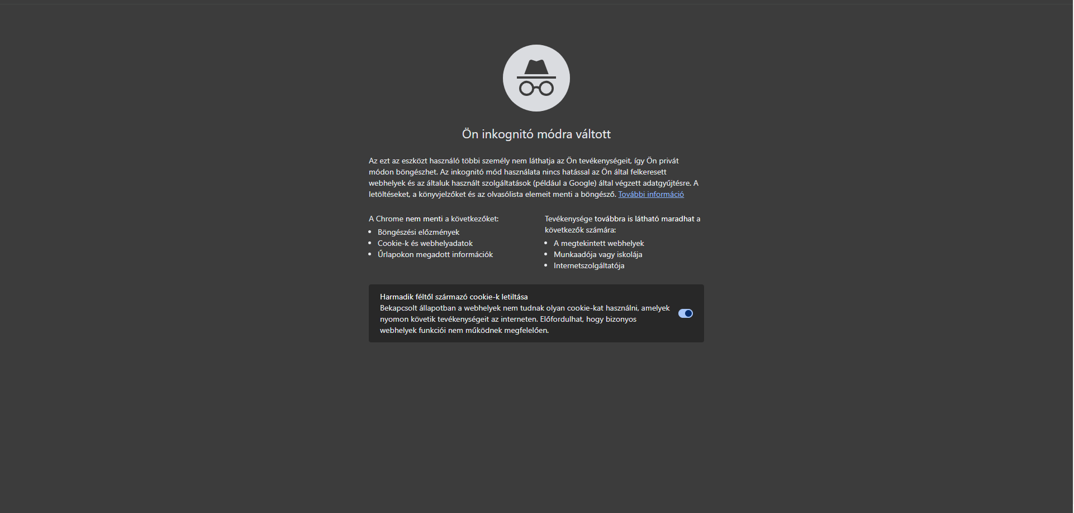
p
o
r
t
h
u
.

Slide 25
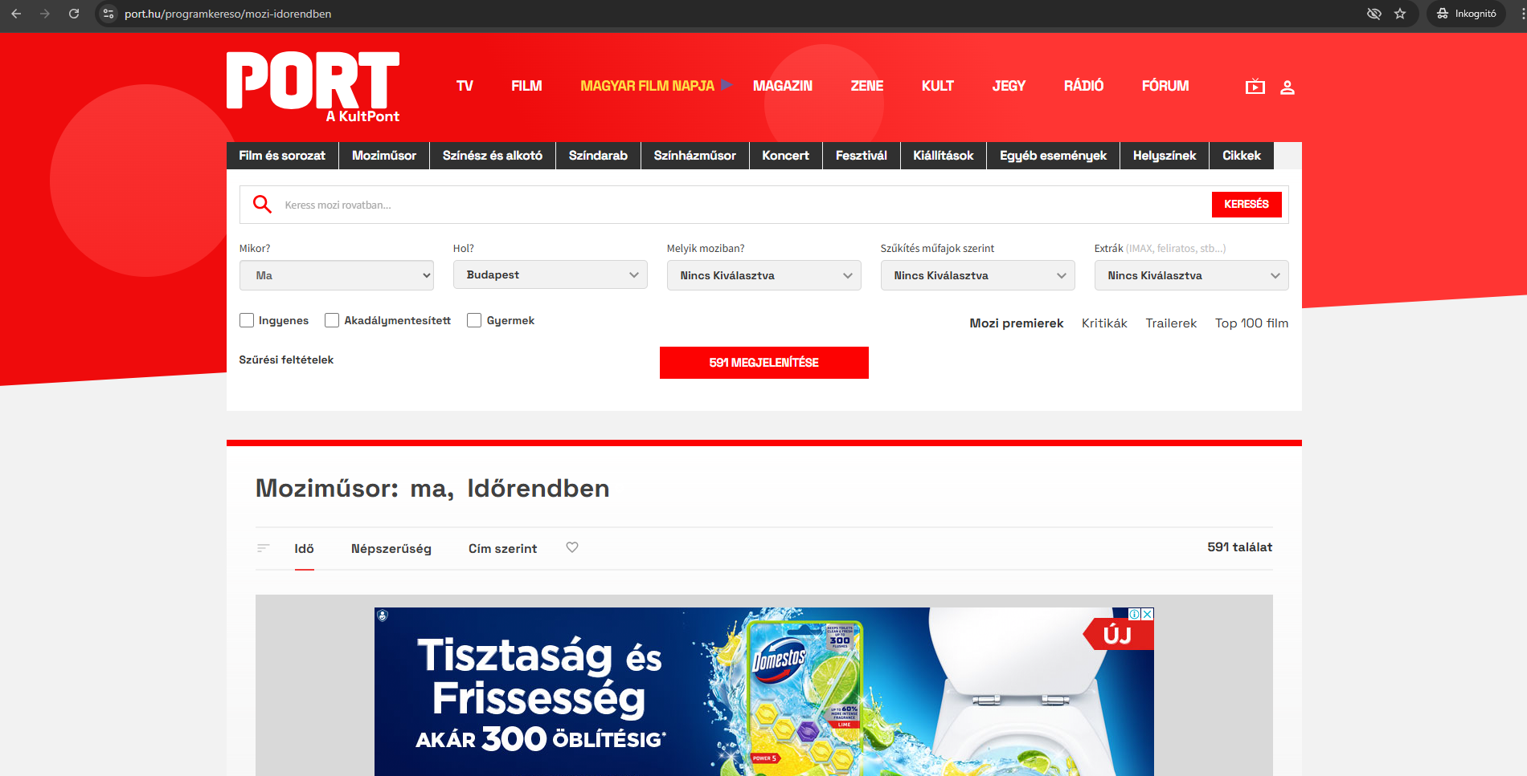

Slide 26
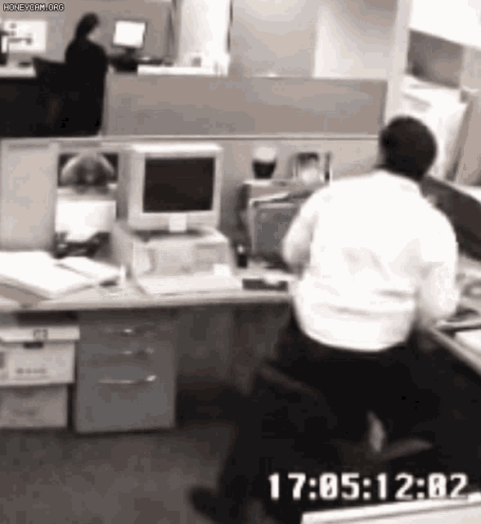
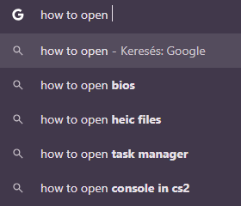
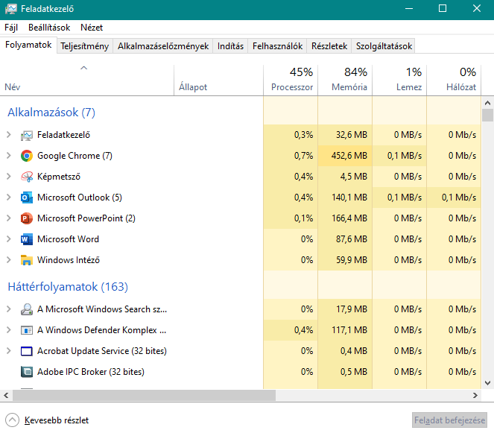
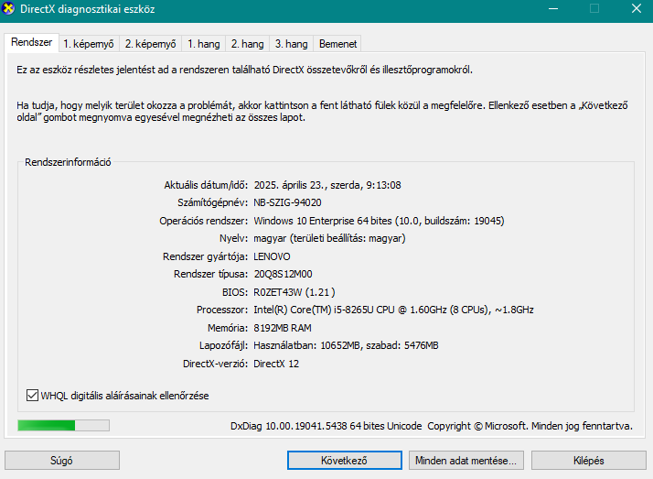
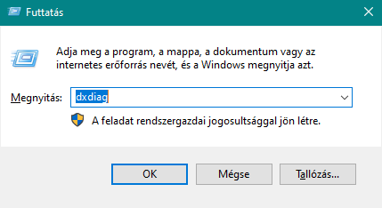
Mielőtt rendszergazdát hívunk

Slide 27
TRIRIGA

Slide 28

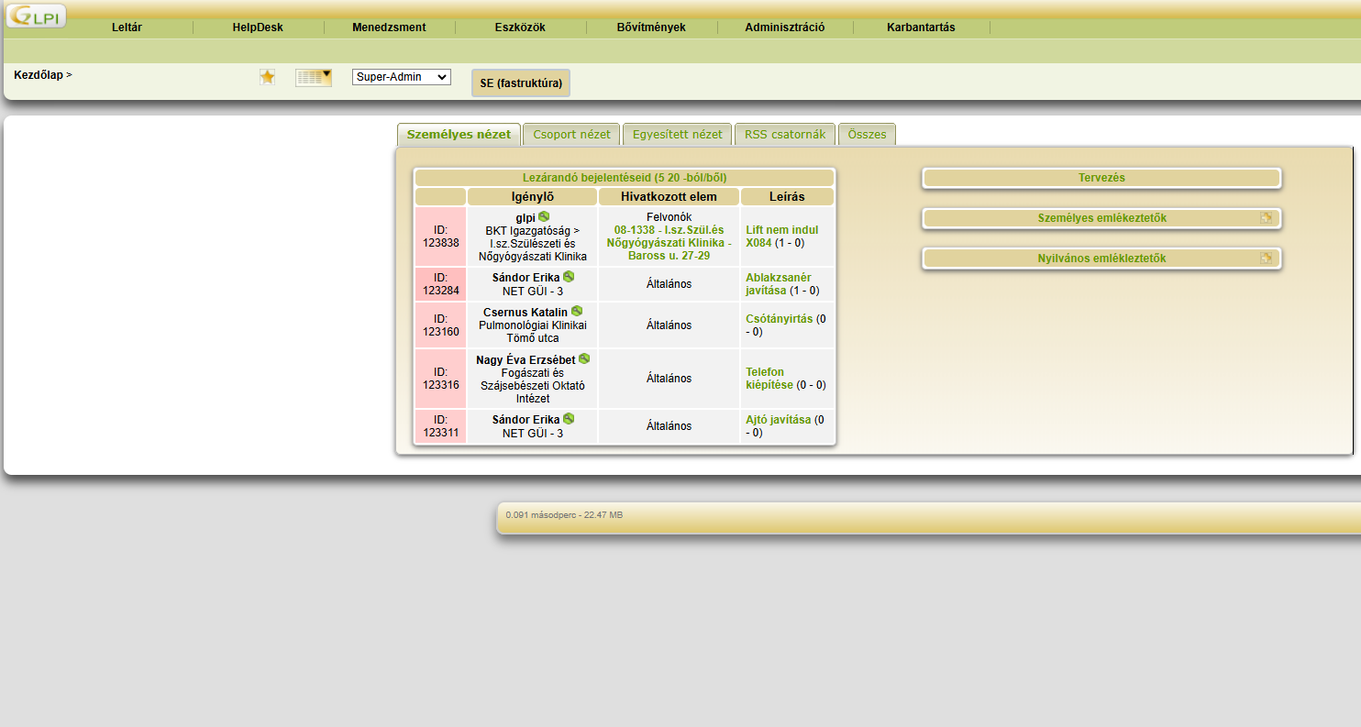

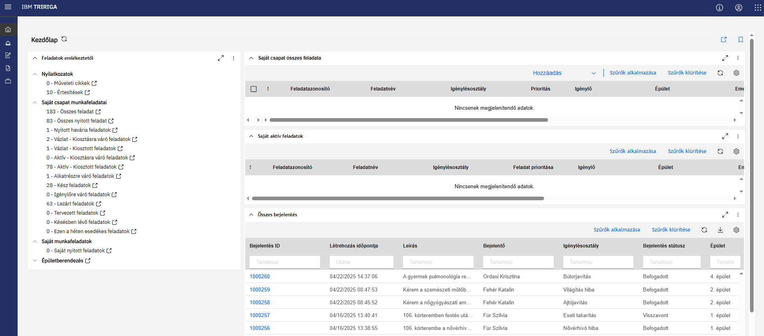

Slide 29
Idővonal
T.e. 11. a GLPI beüzemelése
T.e. 11-10. a GLPI fénykora
T.e. 9. Az első problémák
T.e. 8- A fejlesztési igények zápora
T.e. 4. Tapogatózó megbeszélések a GLPI leváltásáról
T.e. 2. Elvi döntés az IBM Tririga rendszer bevezetéséről
T.e. 1. Február: Első találkozó a Bee Wise Kft-vel
T.e. 1. Február-szeptember: implementációs workshopok
T.e. 1. Vége: szerződéskötés
0. Január-március: implementáció
0. Március 2. Az egyetemi Tririga rendszer indulása

Slide 30
A mindenkori helpdesk specifikációi
Egyszerű használat
Reszponzív felület
Letisztult design
Moduláris
Megbízható háttértár (felhő vagy szerver)
Testreszabhatóság
Stressztűrés: egyszerre akár ötven felhasználó is tudja használni
Innovatív fejlesztői csapat

Slide 31
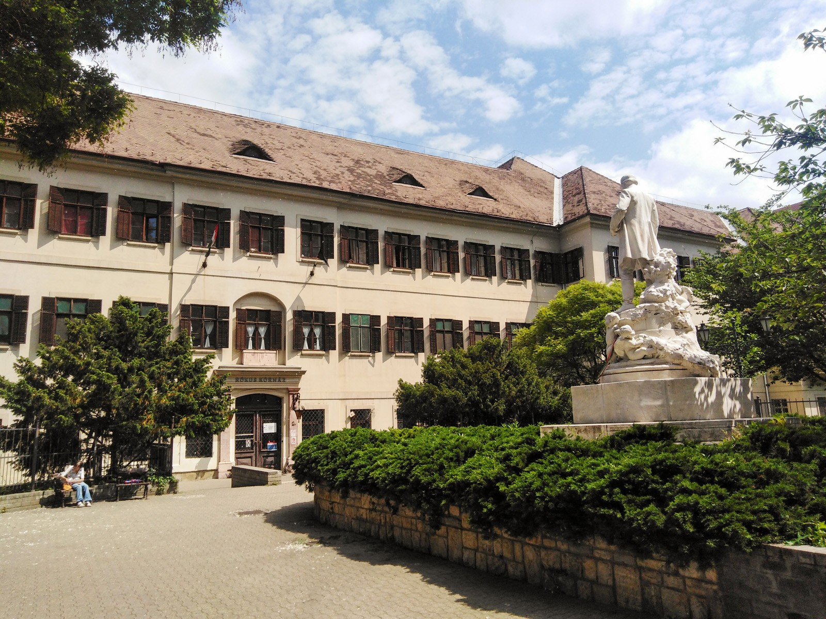
TRIRIGA ELŐTT

Slide 32
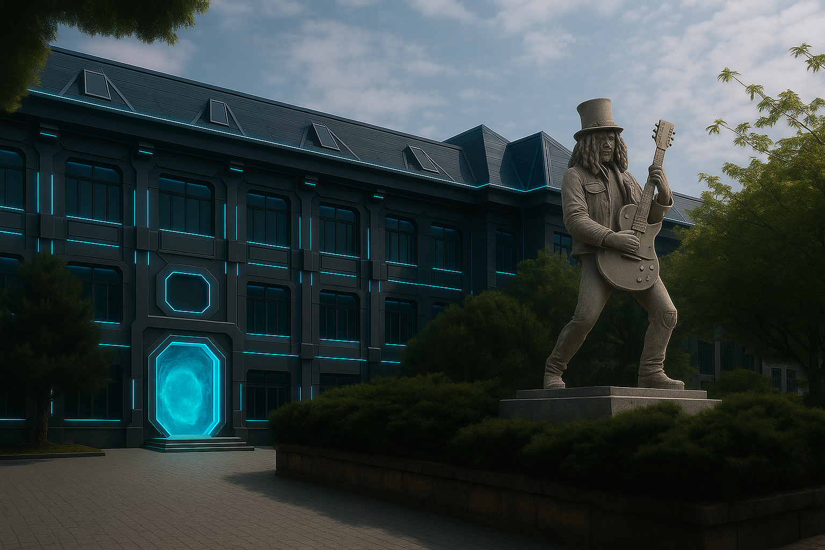
TRIRIGA UTÁN

Slide 33
A KEVESEBB NÉHA TÖBB

Slide 34
A TÖBB MINDIG TÖBB

Slide 35
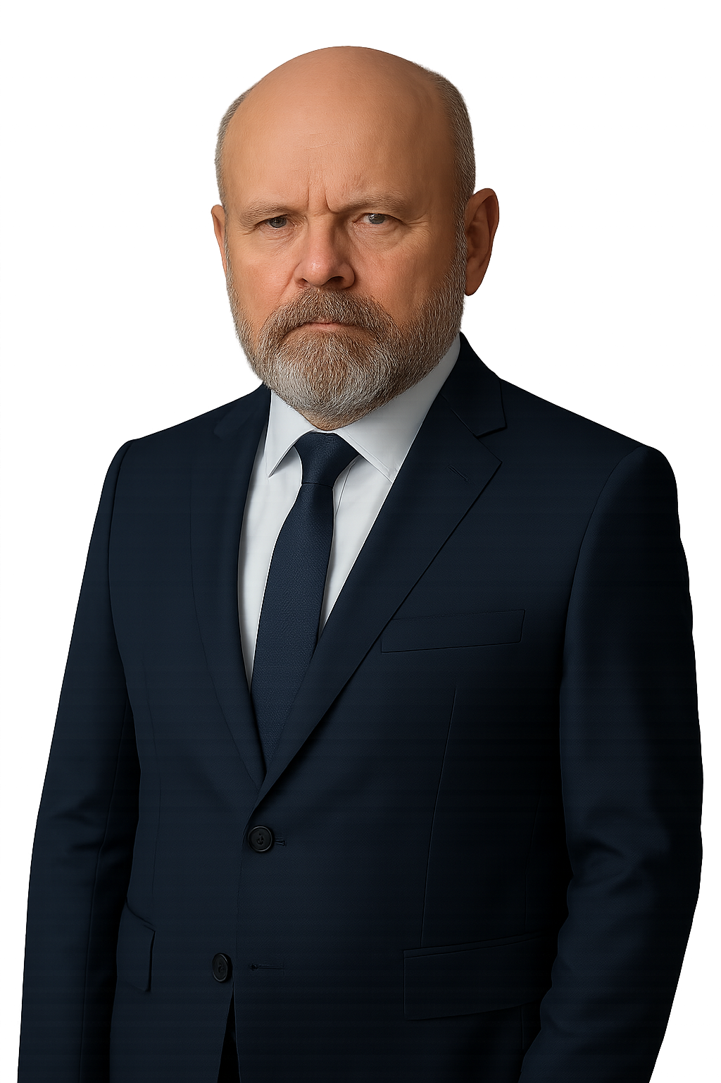

MFI – láthatatlan mozgató erő,
Semmelweis ereje mindennap!
MFI vezet hittel és szilárdan,
Általa biztos az irány, az alap!
Hiba, ha jő, nem marad soká,
Megáll a lift – új esemény.
Park zöldül, csillan a tér,
Felújulásban éled a remény.
Őrzés, költözés, hulladék útja,
Minden mozdulat szakértelem,
Mosás, takarítás, étkezés fénye,
Tiszta a szándék és rend a jelen!
Telefon szól, raktár nyit,
Technika él – mert működtetik,
Csendben, biztosan, láthatatlan,
Ők az Erő, és nem a senkik!
Ott, hol tudás lángja égre tör,
Hol gyógyulásért él a közösség,
Ott áll az Erő, mi rejtve hat,
Egy csendben formált, éltető egység.

Slide 36
Köszönöm a figyelmet!
Pál-Szabó András
Általunk biztos az irány, az alap!

